Slide 1
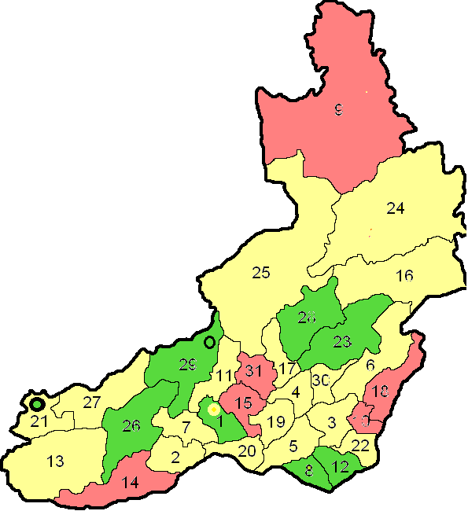
ОЦЕНКА РЕГУЛИРУЮЩЕГО ВОЗДЕЙСТВИЯ
Высокое качество: ГО "Город Чита", ГО "Город П-Забайкальский", Читинский, Сретенский, Агинский, Чернышевский муниципальные районы, Краснокаменский, Забайкальский, Улётовский м.о.
70
Заключений об оценке региональных проектов
97
Рассмотрено федеральных проектов
Среднее качество: ГО "Поселок Агинское", П-Забайкальский, Акшинский, , А-Заводский, Балейский, Приаргунский, Г-Заводский, Могочинский, Ононский, Тунгокоченский, Шелопугинский м.о., Борзинский, Хилокский, Нерчинский, Карымский, Красночикойский, Т-Олёкминский, , Дульдургинский, Оловяннинский муниципальные районы
78
Вовлечено представителей бизнеса
Доработано 20% проектов НПА
Низкое качество: Каларский, Калганский, Н-Заводский м.о., ГО ЗАТО п. Горный, Шилкинский, , Могойтуйский, Кыринский муниципальные районы
Улучшен показатель Б 1.2 в Нацрейтинге 2023
ЦЕЛЬ - РОСТ ПОЗИЦИИ ЗАБАЙКАЛЬСКОГО КРАЯ В РЕЙТИНГЕ КАЧЕСТВА ОРВ

